Slide 1
자료구조 (특별) 프로젝트 요구 사항
2019년 하계 특별 학기
컴퓨터과학과
민경하

Slide 2
요구 사항 리스트
No | 내용 | 난이도 | 조
 |  |  | 1 | 2 | 3 | 4 | J | Q | K
1 | 가장 회원을 많이 확보한 트레이너는? | ** |  | O
2 | 가장 훈련 성과가 좋은 트레이너는? | *** |  | O
3 | 가장 출석률이 좋은 회원은? | **
4 | 가장 많은/적은 회원이 사는 동은? | ** |  | O
5 | 가장 등록이 많은/적은 달은? | **
6 | 가장 오래된 회원은? | * |  | O
7 | 구매 상품이 가장 가까운 시간 내에 종료하는 회원은? | *
8 | 전월대비 가장 등록률이 떨어지는 달은? | *
9 | 가장 많은 회원을 추천한 회원은? | **** |  | O
10 | 누적 등록이 12개월 이상인 회원은? | ***

Slide 3
요구 사항 리스트
No | 내용 | 난이도 | 조
 |  |  | 1 | 2 | 3 | 4 | J | Q | K
11 | PT를 받는 회원 중에 라커를 이용하지 않는 회원은? | ** |  | O
12 | 회원 중 나이가 20대인 회원의 비율은? | * |  | O
13 | 가장 오랫동안 오지 않은 회원은? | **
14 | 가장 빨리 등록을 취소할 가능성이 높은 회원은? | ****
15 | 운동 목표가 가장 높은 회원은? | * |  | O
16 | 운동 달성률이 가장 높은/낮은 회원은? | *
17 | 가장 나이가 많은/적은 회원은? | * |  | O
18 | 가장 단짝일 가능성이 높은 회원은 누구와 누구인가? | ****
19 | PT를 가장 많이/적게 이용하는 연령대는? | ** |  | o
20 | 연령대별로 가장 많이 이용하는 구매 상품은? | **

Slide 4
먼저 로드를 하면 cvs파일을 읽어서 배열로 저장해놓는다.

Slide 5
1. 가장 회원을 많이 확보한 트레이너는?
회원정보 배열을 선형으로 읽는다
함수 실행
트레이너 클래스 배열 동적 할당
Char *name, int 회원 수
읽는 회원정보에서 트레이너가 있다면?
트레이너 배열에서 해당 트레이너가 있는지 바이너리 서치 후 없다면 배열에 정렬을 유지하여 추가, 있다면 카운트 증가
전역 변수로 카운트 최대값을 매순간 저장
트레이너 배열을 선형으로 돌며 출력

Slide 6
2. 가장 훈련 성과가 좋은 트레이너는?
트레이너 배열을 만든다
각 트레이너는 회원 정보를 연결리스트로 연결한다.
회원이 연결리스트에 걸릴 때마다 트레이너 정보에 성과가 업데이트 된다.
class trainer{
member *member;
Int 회원수;
Double 달성률
}

Slide 7
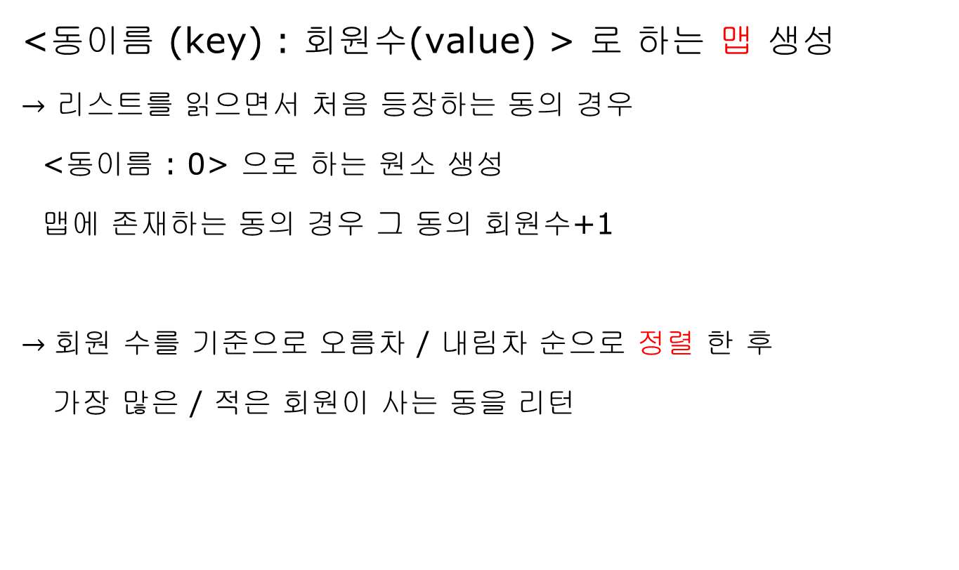
4. 가장 많은/적은 회원이 사는 동은?
<동이름 (key) : 회원수(value) > 로 하는 맵 생성
$→$ 리스트를 읽으면서 처음 등장하는 동의 경우
<동이름 : 0> 으로 하는 원소 생성
맵에 존재하는 동의 경우 그 동의 회원수+1
$→회$원 수를 기준으로 오름차 / 내림차 순으로 정렬 한 후
가장 많은 / 적은 회원이 사는 동을 리턴

Slide 8
6. 가장 오래된 회원은?
필요한 정보: 등록일
필요한 자료구조 :
등록일이 가장 오래된 사람을 저장하는 변수를 만든다.
처음 로드할때 생긴 배열을 순차탐색 하면서 최초 등록일이 가장 오래된 사람을 변수에 갱신한다.

Slide 9
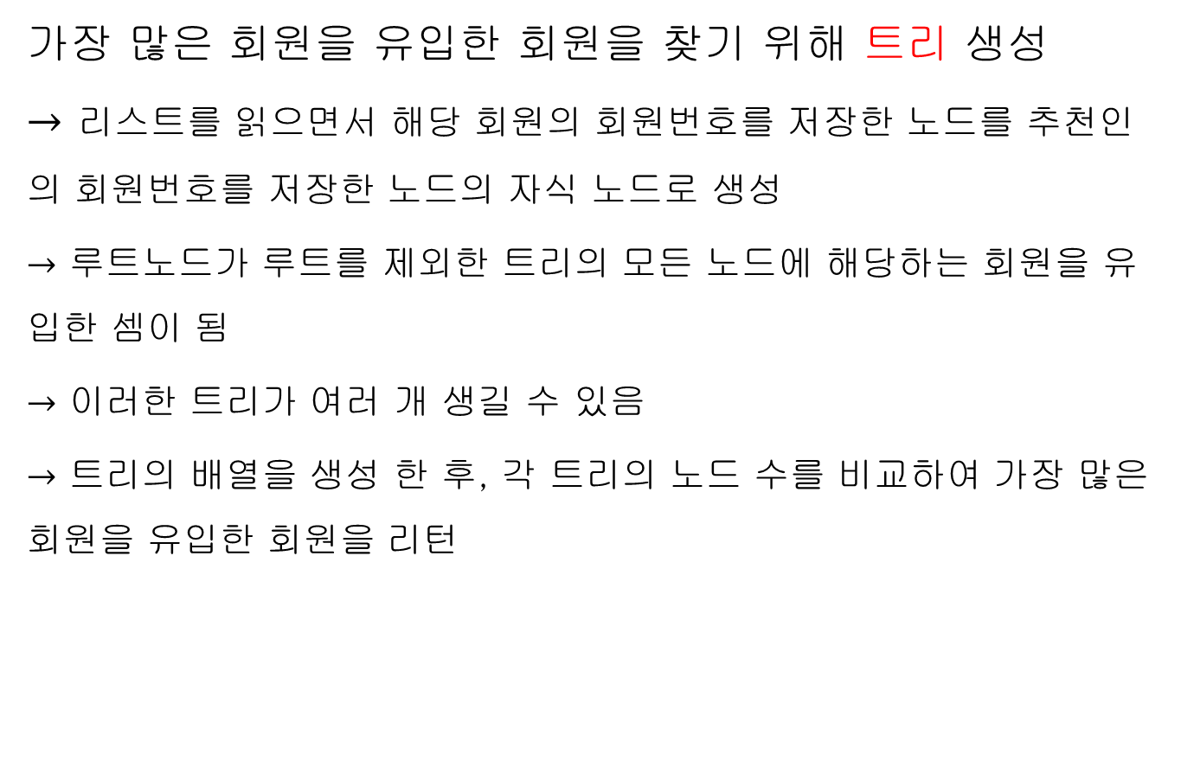
9. 가장 많은 회원을 추천한 회원은?
가장 많은 회원을 유입한 회원을 찾기 위해 트리 생성
$→$ 리스트를 읽으면서 해당 회원의 회원번호를 저장한 노드를 추천인의 회원번호를 저장한 노드의 자식 노드로 생성
$→$ 루트노드가 루트를 제외한 트리의 모든 노드에 해당하는 회원을 유입한 셈이 됨
$→$ 이러한 트리가 여러 개 생길 수 있음
$→$ 트리의 배열을 생성 한 후, 각 트리의 노드 수를 비교하여 가장 많은 회원을 유입한 회원을 리턴

Slide 10
9. 가장 많은 회원을 추천한 회원은?
class tree{
int n; // tree의 수
node *tree; // tree의 배열 (각 트리의 root 저장)
};
class node{
int member; //회원 번호
int nchild; //자식노드의 수
node *node; //자식노드를 저장할 배열
};

Slide 11
11. PT를 받는 회원 중에 라커를 이용하지 않는 회원은?
필요한 정보: pt등록 여부, 사용락커
구현 방향:
- PT 받는 회원 중에 라커를 이용하지 않는 회원
정보를 담는 배열을 생성
- 회원 정보를 읽으면서 PT 등록 여부가 Y인 회원들
중에 사용 라커가 NULL인 회원을 배열에 추가

Slide 12
15. 운동 목표가 가장 높은 회원은?
필요한 정보: 첫 BMI 지수, 목표 BMI 지수
구현 방향:
- 운동 목표가 최대인 회원을 담는 배열과 운동목표
최댓값을 담는 변수 생성
- 회원정보를 읽으면서 (첫 BMI 지수-목표 BMI지수)
절댓값을 계산하여 변수를 갱신하면서 최댓값 구하기
- 다시 한번 회원정보를 읽으면서 (첫 BMI 지수-목표
BMI지수) 절댓값이 운동목표 최댓값 변수에 해당하
는 회원들을 배열에 저장

Slide 13
17. 가장 나이가 많은/적은 회원은?
회원 정보 배열을 읽는다
읽으면서 모든 회원정보에 대한 연결리스트를 구현한다
연결리스트를 생년월일에 맞게 정렬된 상태로 인서트한다.
프론트와 리어를 출력해준다

Slide 14
19. PT를 가장 많이/적게 이용하는 연령대는?
연령대별로 배열 arr[7][2]를 만든다. 배열의 자료형은 int 형이다. 배열의 [i][0]인 부분은 pt를 받지 않는 사람 배열의 [i][1]인 부분은 pt를 현재 받는 사람의 수를 저장
연령대를 구하는 방법은 생년월일이 00년생부터 09년생까지는 10대, 90년생부터 99년생까지는 20대 이러한 방법으로 연령대를 구한다.
i 1~5 인 부분은 10대 ~ 50대 까지 의 사람 수를 저장한다.
i가 6인 부분은 60대 이상의 사람수를 저장한다.
i가 0인 부분은 index가 1~6 까지인 부분의 합을 저장한다.

Slide 15
19. PT를 가장 많이/적게 이용하는 연령대는?
연령대별로 배열 arr[7][2]를 만든다. 배열의 자료형은 int 형이다. 배열의 [i][0]인 부분은 pt를 받지 않는 사람 배열의 [i][1]인 부분은 pt를 현재 받는 사람의 수를 저장
연령대를 구하는 방법은 생년월일이 00년생부터 09년생까지는 10대, 90년생부터 99년생까지는 20대 이러한 방법으로 연령대를 구한다.
i 1~5 인 부분은 10대 ~ 50대 까지 의 사람 수를 저장한다.
i가 6인 부분은 60대 이상의 사람수를 저장한다.
i가 0인 부분은 index가 1~6 까지인 부분의 합을 저장한다.

Slide 16
19. PT를 가장 많이/적게 이용하는 연령대는?
I 를 1부터 6까지 반복하면서 Arr[i][1] 의 수가 가장 큰 인덱스를 뽑아낸다.

Slide 17
12. 회원 중 나이가 20대인 회원의 비율은?
Arr[2][0] + arr[2][1] 는 전체 회원들 중 20대의 수 이다.
Arr[0][0] + Arr[1][0] 는 전체 회원의 수 이다
이 두 값을 나누면 회원 중 나이가 20대인 회원의 비율을 구할 수 있다.

